Slide 1

Desarrollo de un compilador

Slide 2

Indice
Introducción Compilador
Esquema General
Gramática Alfa
Analizador Léxico
Analizador Sintáctico
Analizador Semántico
Tabla de Símbolos
Generación Código

Slide 3
Introducción compilador
Un compilador es una herramienta esencial en el desarrollo de software que traduce código fuente de un lenguaje de alto nivel a código máquina ejecutable. Durante este proceso, el compilador verifica la corrección del código, optimiza su rendimiento y maneja errores, convirtiendo el programa en un formato que las máquinas pueden entender y ejecutar.
Desarrollar un compilador como Trabajo de Fin de Grado (TFG) ofrece una comprensión profunda de los lenguajes de programación y fortalece habilidades en análisis léxico, sintáctico y semántico. Este proyecto combina teoría y práctica, demostrando la capacidad del estudiante para aplicar conocimientos complejos en un proyecto real. Además, es altamente valorado en la industria por su enfoque en la resolución de problemas técnicos y la optimización del software.

Slide 4
Esquema general compilador
Especificación del analizador léxico
Especificación del analizador sintáctico
Especificación del analizador semántico
Funciones generación de código
Lex.l
(Especificación Flex )
Syntax.y
(Especificación Bison)
Tabla de Símbolos
Flex
Bison
Lex.yy.c
y.tab.c
Yylex()
Tokens
Valor token
Yyparse()
Solicitud siguiente token
Entrada del Archivo Fuente
Fichero .alfa
Main.c
Generador de código intermedio
Generador de código objeto
Interfaz
Compiler

Slide 5
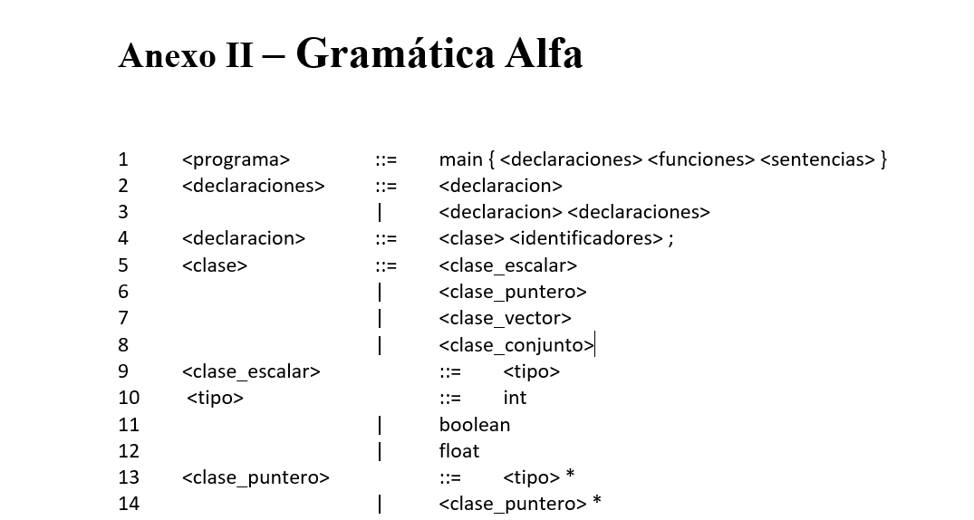
Gramática Alfa
La gramática de un lenguaje de programación, como ALFA, define las reglas sintácticas que se deben seguir para escribir programas válidos en ese lenguaje.

Slide 6
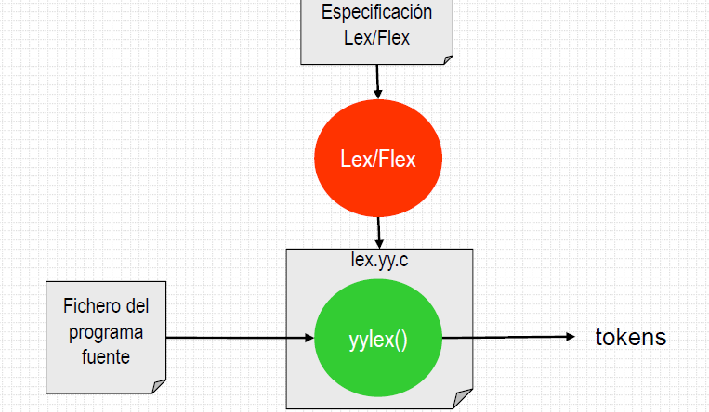
Analizador Léxico
Algoritmo de Reconocimiento de Tokens: flex utiliza autómatas finitos para escanear el código fuente y convertirlo en una secuencia de tokens. Cada token es una instancia de las reglas especificadas en un archivo .l.
Gestión de Errores Léxicos: Si flex encuentra un carácter o secuencia de caracteres que no coincide con ninguna regla, genera un errorAlgoritmo de Reconocimiento de Tokens: flex utiliza autómatas finitos para escanear el código fuente y convertirlo en una secuencia de tokens. Cada token es una instancia de las reglas especificadas en un archivo .l.Gestión de Errores Léxicos: Si flex encuentra un carácter o secuencia de caracteres que no coincide con ninguna regla, genera un error léxico. léxico.
Especificación del Analizador Léxico: La especificación del analizador léxico está definida en el archivo Lex.l, que contiene las reglas para reconocer los diferentes tokens (unidades básicas del lenguaje) en el código fuente.
Flex: Flex utiliza la especificación en Lex.l para generar el código en Lex.yy.c.
Lex.yy.c: Este archivo generado contiene la implementación de la función yylex(), que es responsable de leer el código fuente y convertirlo en una secuencia de tokens.
Tokens: Los tokens generados por yylex() son pasados al siguiente paso del compilador para su análisis sintáctico.

Slide 7
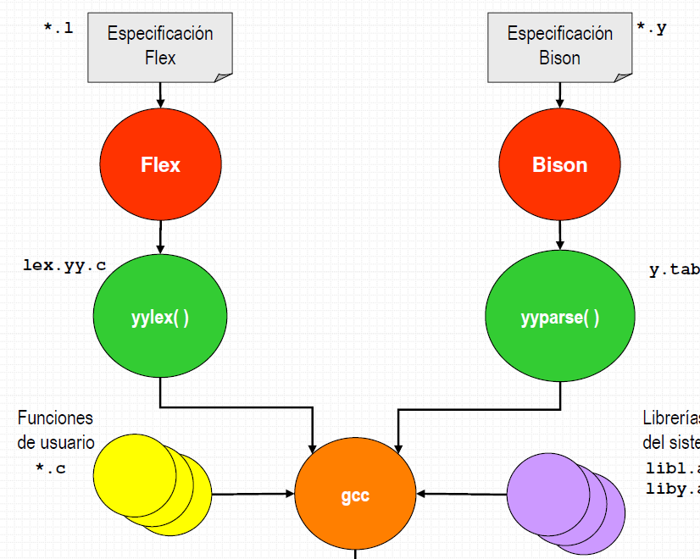
Analizador Sintáctico
Algoritmo de Análisis Descendente Predictivo: bison puede usar un algoritmo de análisis descendente para construir un Árbol de Sintaxis Abstracta (AST) a partir de los tokens generados por flex. Este algoritmo sigue las reglas gramaticales definidas en el archivo .y.
Algoritmo de Recuperación de Errores Sintácticos: bison puede insertar y eliminar tokens para recuperar errores sintácticos simples Algoritmo de Análisis Descendente Predictivo: bison puede usar un algoritmo de análisis descendente para construir un Árbol de Sintaxis Abstracta (AST) a partir de los tokens generados por flex. Este algoritmo sigue las reglas gramaticales definidas en el archivo .y.Algoritmo de Recuperación de Errores Sintácticos: bison puede insertar y eliminar tokens para recuperar errores sintácticos simples y continuar con el análisis.y continuar con el análisis.
Especificación del Analizador Sintáctico: Las reglas gramaticales para el lenguaje se especifican en el archivo Syntax.y. Este archivo contiene las reglas que definen cómo los tokens deben ser estructurados para formar sentencias válidas en el lenguaje.
Bison: Bison utiliza Syntax.y para generar el archivo y.tab.c.
y.tab.c: Este archivo contiene la implementación de la función yyparse(), que es responsable de construir un Árbol de Sintaxis Abstracta (AST) a partir de los tokens generados por yylex()
Interacción con yylex(): yyparse() solicita tokens a yylex() y los procesa para verificar la estructura gramatical del código fuente.

Slide 8
Analizador Semántico
Especificación del Analizador Semántico: Parte de las especificaciones en Syntax.y también manejan el análisis semántico, que se encarga de validar que las reglas semánticas del lenguaje se cumplan, como la compatibilidad de tipos y la declaración de variables.
Verificación de Tipos: Se utiliza un algoritmo para recorrer el AST y verificar que los tipos de datos son compatibles en operaciones y asignaciones.

Slide 9
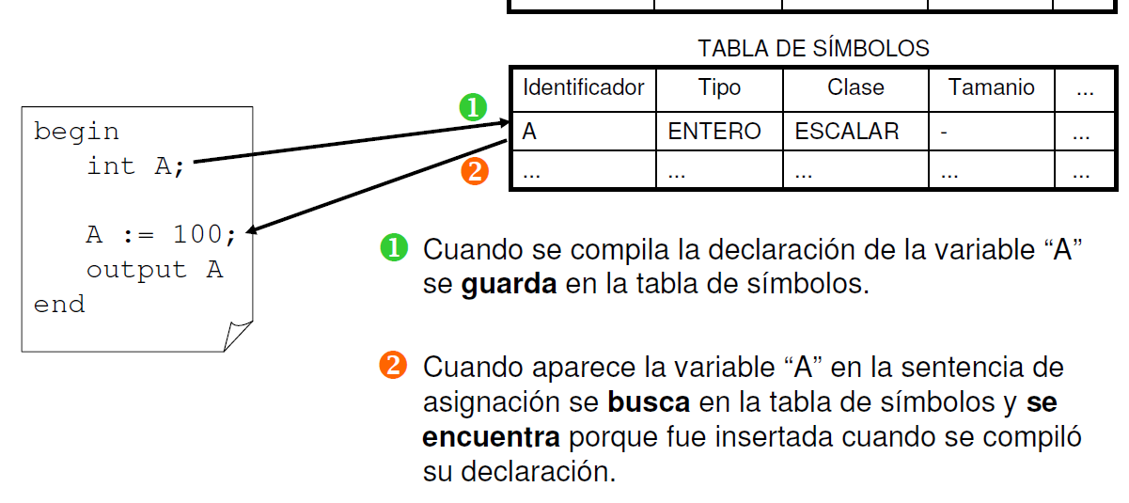
Tabla de Símbolos
Tabla de Símbolos: Se utiliza para rastrear las declaraciones de variables, tipos de datos, funciones, etc., durante el análisis sintáctico y semántico.
Gestión de la Tabla de Símbolos: Un algoritmo gestiona la Tabla de Símbolos, registrando las variables declaradas y sus tipos, y asegurando que no haya iVerificación de Tipos: Se utiliza un algoritmo para recorrer el AST y verificar que los tipos de datos son compatibles en operaciones y asignaciones.Gestión de la Tabla de Símbolos: Un algoritmo gestiona la Tabla de Símbolos, registrando las variables declaradas y sus tipos, y asegurando que no haya identificadores duplicados.dentificadores duplicados.

Slide 10
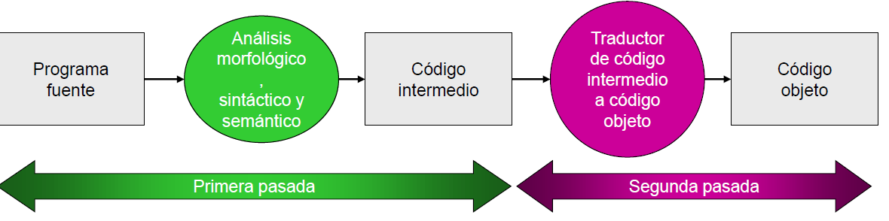
Generación Código
Generación de Tres Direcciones (Three-Address Code): Este algoritmo convierte las operaciones en el AST a un código intermedio que utiliza instrucciones de tres direcciones, como a = b + c.
Generación de Código Intermedio: Si el análisis léxico, sintáctico y semántico son exitosos, el compilador procede a generar un código intermedio que es independiente de la máquina. Este código es una representación más abstracta del código fuente.
Generación de Código Objeto: Finalmente, el código intermedio se convierte en código objeto, que es específico de la máquina en la que se ejecutará. Este código objeto es el resultado final del proceso de compilación.
Generación de Código Máquina: Este algoritmo convierte el código intermedio en instrucciones específicas para la máquina objetivo. Esto implica maGeneración de Código Máquina: Este algoritmo convierte el código intermedio en instrucciones específicas para la máquina objetivo. Esto implica mapear instrucciones de alto nivel a instrucciones ensamblador o binario.Asignación de Registros: Un algoritmo de asignación de registros se encarga de optimizar el uso de registros en la CPU durante la ejecución del código objeto.pear instrucciones de alto nivel a instrucciones ensamblador o binario.
Asignación de Registros: Un algoritmo de asignación de registros se encarga de optimizar el uso de registros en la CPU durante la ejecución del código objeto.

Slide 11

Fin
Muchas gracias por su atención

